Slide 1

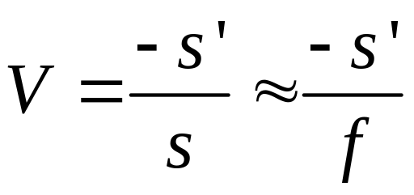


§5 光学仪器
光学仪器：巧妙安排基点位置以作特殊用途
一 投影仪器
投影镜头
屏幕
聚光镜
光源
放大率
照明系统
成像系统

Slide 2
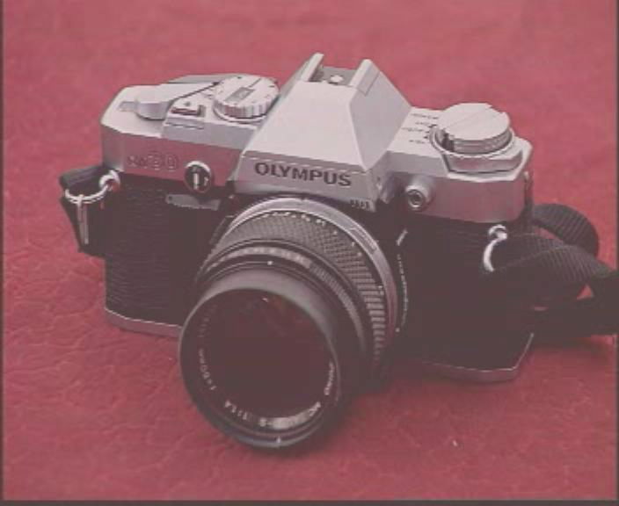
二 照相机
快门
光圈环——光阑：
对成像光束起限制作用的光学元件.
作用：
1．影响底片上的照度；
2．影响景深.
光圈环
调焦环
镜头
镜头——凸透镜
光阑孔径愈小，景深愈长。但孔径太小，像的分辨率会降低。
胶片——光屏

Slide 3



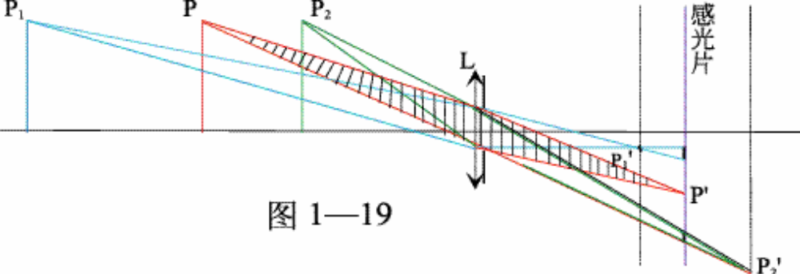


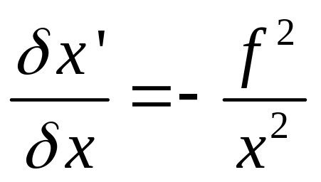
对给定大小的光阑，若在 点前后一段距离 内，物体上各点在感光片上生成的像都可看成是清晰的，则物空间内距离
称为景深，像空间相应的距离 称为焦深。
物移量和像移量的关系

Slide 4
1.巩膜：白色坚韧,厚0.4~0.8mm
3.脉络膜：黑色不透光
三 眼睛
8.睫状肌
2.角膜：透明，折射率1.38，R:8mm
10.视网膜:视神经网
11.黄斑点直径:2mm
9.后房液—玻璃体:含大量水份胶状物,折射率1.336
4.前房液—水状体:淡盐溶液,折射率1.337
12.中央窝:最敏感直径0.25mm
●
6.瞳孔：直径：1.4~8mm
13.盲点:不引起视觉
5.虹膜：带色的彩带
14.视神经
7.晶状体—眼珠,折射率1.386~1.406的胶状物,前后曲面半径:10mm,6mm

Slide 5


简约眼：
生理学上把眼睛简化为一个单球面折射系统，称为简约眼。
n=1.33
F
C
F’
光焦度：54.48D
曲率半径：5.7mm
眼睛的特点：像距不变，通过调节晶状体的曲率（焦距）实现清晰成像。

Slide 6
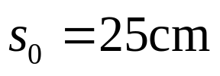
（1）近点和远点
近点：人眼能看清楚的最近点。——睫状肌处于最紧张的状态，晶状体曲面的曲率半径最小。
远点：人眼能看清楚的最远点。——睫状肌处于完全松驰的状态，晶状体曲面的曲率半径最大。
依靠睫状肌的松驰或紧张来改变晶状体的曲率半径，从而改变人眼焦距的过程。
自动调节（自调节）
被动调节（矫正）
外加辅助仪器改变焦距的过程
近点变远：幼年—7～8cm；中年—25cm；老年—1～2m；
远点变近：幼年—无限远；老年—数米。
明视距离：适当照明下，正常眼观察眼前25cm的物体是轻松的，且能看清物体的细节。 称为明视距离。

Slide 7
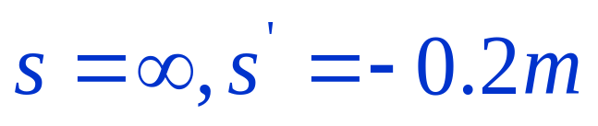
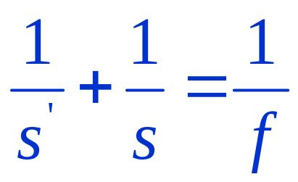
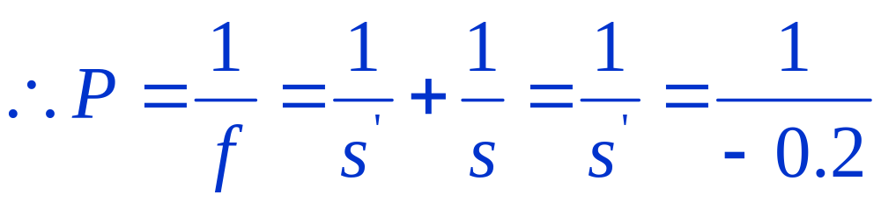

补充例1 一个远点为0.2m的近视眼戴上眼镜后远点可恢复到无穷远。求所戴眼镜的光焦度。
解：已知
由空气中的高斯公式

Slide 8



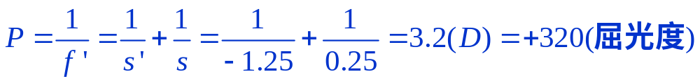
补例2 求一个近点为125cm的远视眼所戴眼镜的光焦度.
近点
明视距离
O
F‘
对于所戴凸透镜而言，已知
故由空气中的透镜成像公式有：

Slide 9
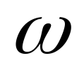
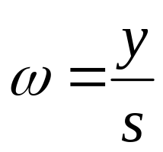





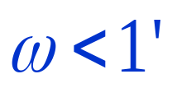
（2）人眼的视角
被观察物对人眼中心的张角称为人眼的视角 。
Q
O
F‘
P‘
P
F
Q’
人眼对物体大小的感觉取决于其在视网膜上像的大小，因而取决于视角 的大小，当 时，人眼就无法区分了。
一切助视仪器设计的出发点就是增大人眼的视角。

Slide 10
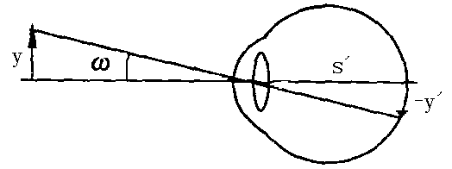
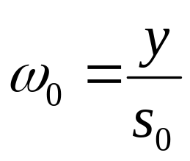

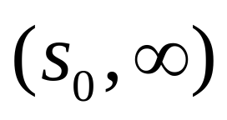
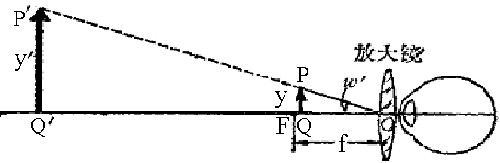
四 放大镜
人眼最大视角
对放大镜的要求：成像的位置——
焦深——对应的物体能放置的范围

Slide 11
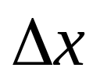
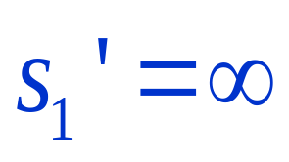
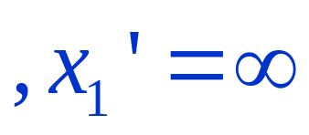
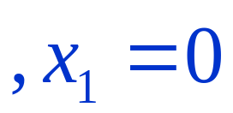
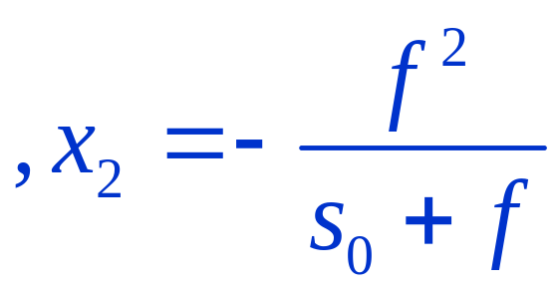
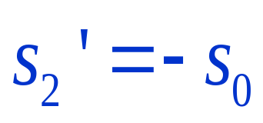
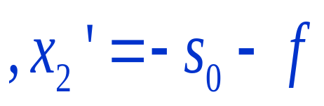
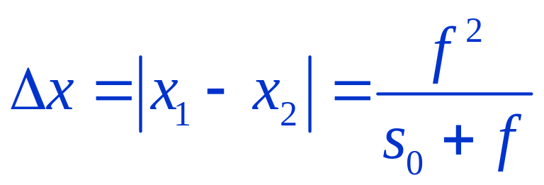
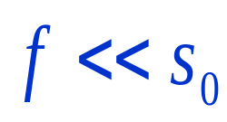
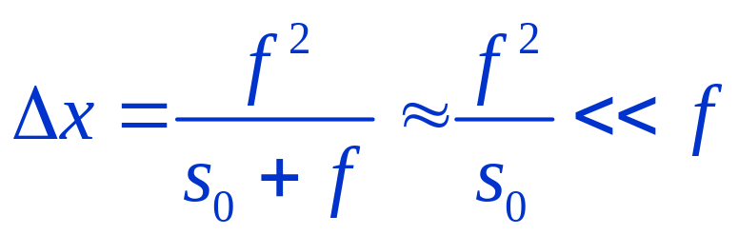
焦深——对应的物体能放置的范围
放大镜的特点：
很小
可知：

Slide 12
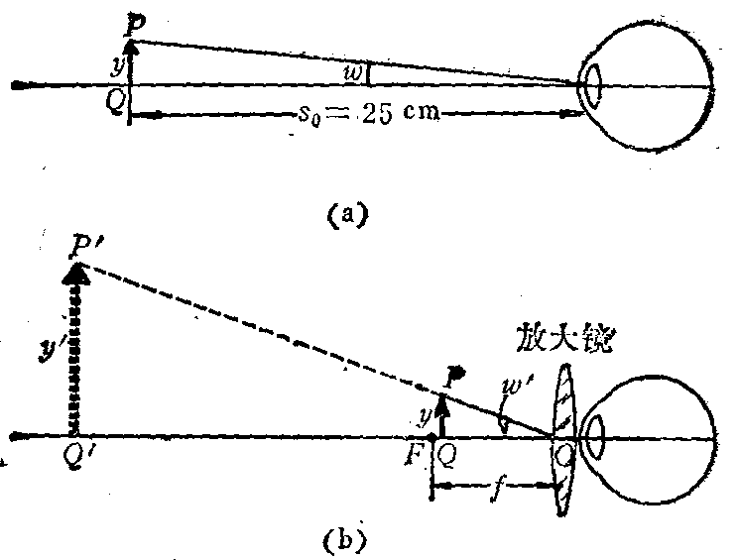
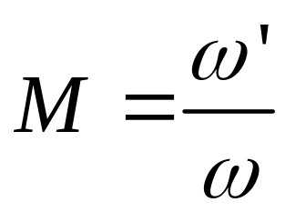
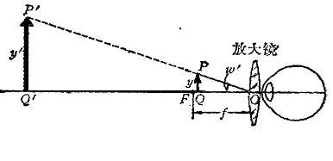
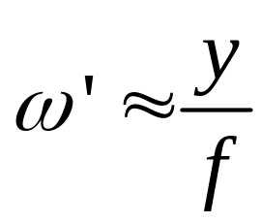
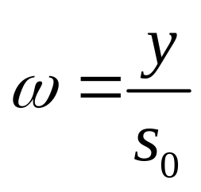
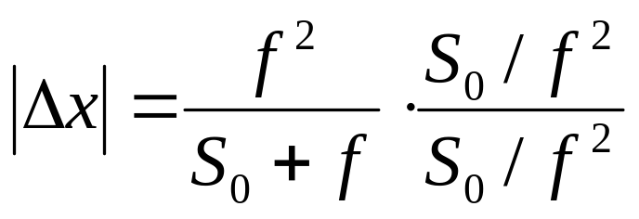
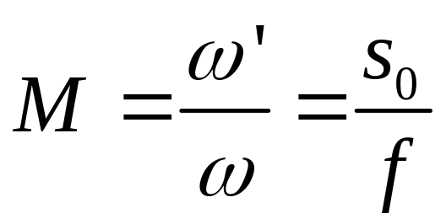
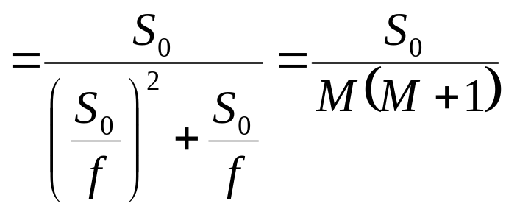
放大镜的视角放大率：

Slide 13
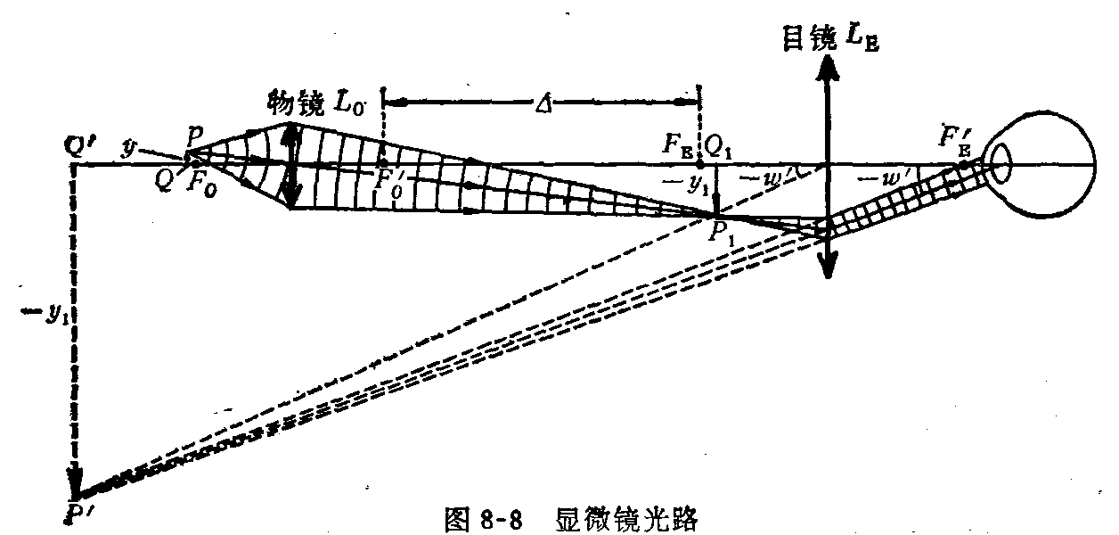
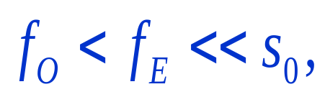
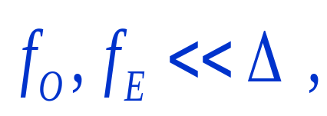

(1) 显微镜的视角放大率
五 显微镜
特点：
为光学筒长

Slide 14
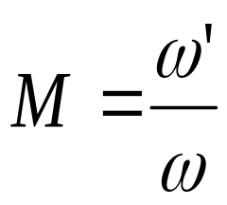
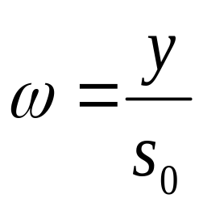
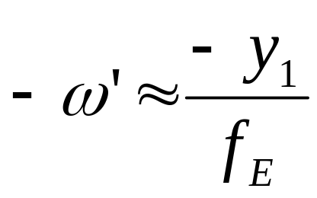
视角放大率：
视角正负的规定：光轴转向光线的方向
顺时针取正值，逆时针取负值方向
，

Slide 15
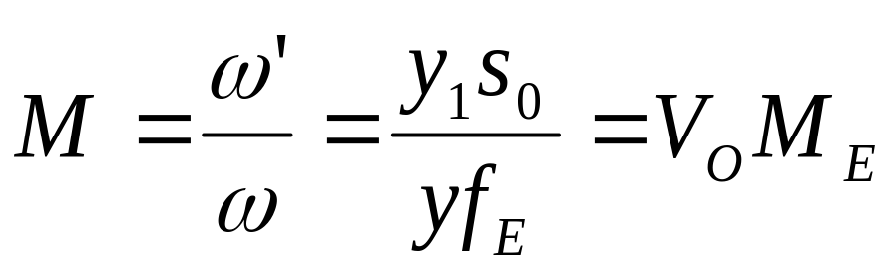
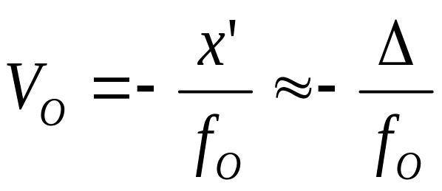
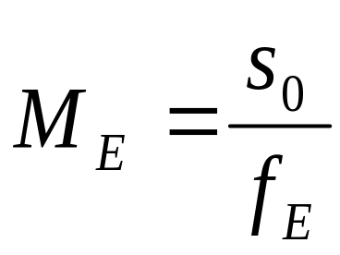
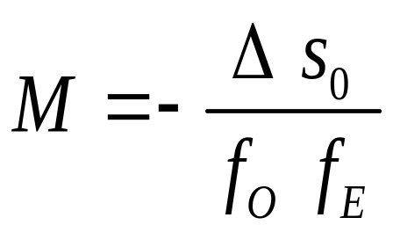
，
负号表示像是倒立的
物镜焦距、目镜焦距越短，光学筒长越大，显微镜放大倍率越高

Slide 16
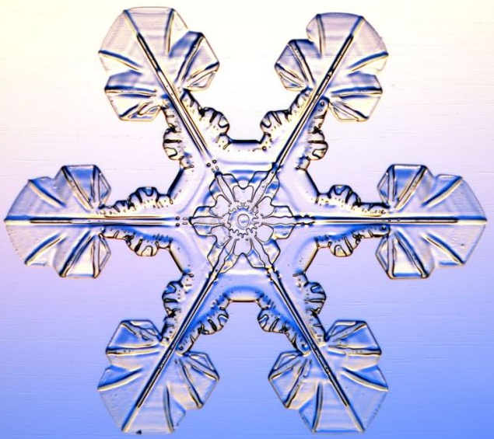
显微镜下的雪花

Slide 17






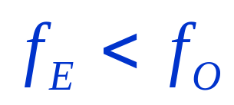


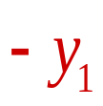



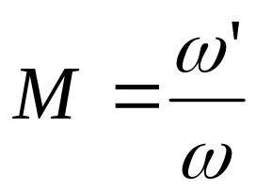
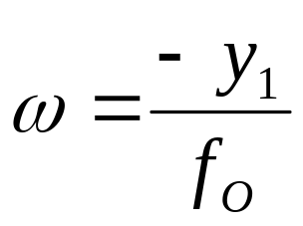
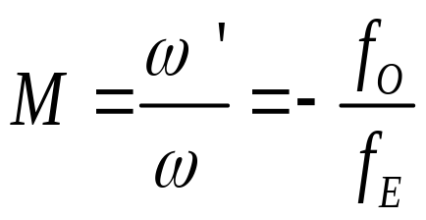

六 望远镜
特点：
望远镜的视角放大率：
负号表示像是倒立的

Slide 18




——开普勒望远镜
开普勒望远镜所成的像为倒像
——伽利略望远镜
伽利略望远镜所成的像为正像

Slide 19





七 棱镜光谱仪
红
白光
紫
角色散本领：

Slide 20




称为色散率，它由棱
镜材料的性质确定。

